Slide 1




Автономное образовательное учреждение Вологодской области
дополнительного профессионального образования
«Вологодский институт развития образования»
Вводный урок.
Зачем изучать историю родного края?
И. М. Степусь
методист сектора гуманитарного и художественно-эстетического образования
Центра непрерывного повышения профессионального мастерства педагогических работников в г. Вологде АОУ ВО ДПО "Вологодский институт развития образования»
тел. 8 (8172) 23-90-82 (доб.108)
эл.почта: stepus_im@viro35.ru

Slide 2


«Клянусь честью, что ни за что на свете я не хотел бы переменить Отечество или иметь другую историю наших предков» (А. С. Пушкин).
Вопросы:
Как вы понимаете смысл высказывания?
Что автор понимает под «историей»?
Какие функции истории выделяет автор?

Slide 3
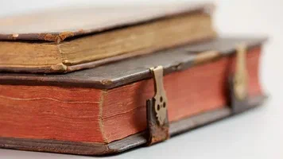

Понятие «история»
Слово «история» греческого происхождения и означает «рассказ о прошедшем, об узнанном».
История как научный термин имеет два основных значения:
Прошлое как совокупность человеческих деяний
Рассказ
о
событиях прошлого
Вывод: история — наука, изучающая прошлое человеческого общества в его развитии.

Slide 4
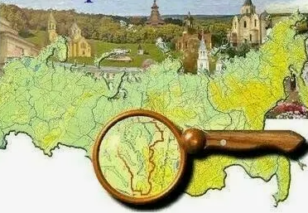
Понятие и функции краеведения
Краеведение — совокупность знаний об отдельной местности, изучение её истории, природы и культуры.
Основные функции краеведения:
1. Познавательная - знакомство с историческим
и культурным наследием региона.
2. Образовательно- воспитательная- формирование исторического сознания и уважения к прошлому.
3. Документирующая- фиксация важных исторических фактов.
4. Научно-исследовательская- систематизация материала для научных работ
5. Организационная- стимулирование социальной активности и объединение людей.

Slide 5

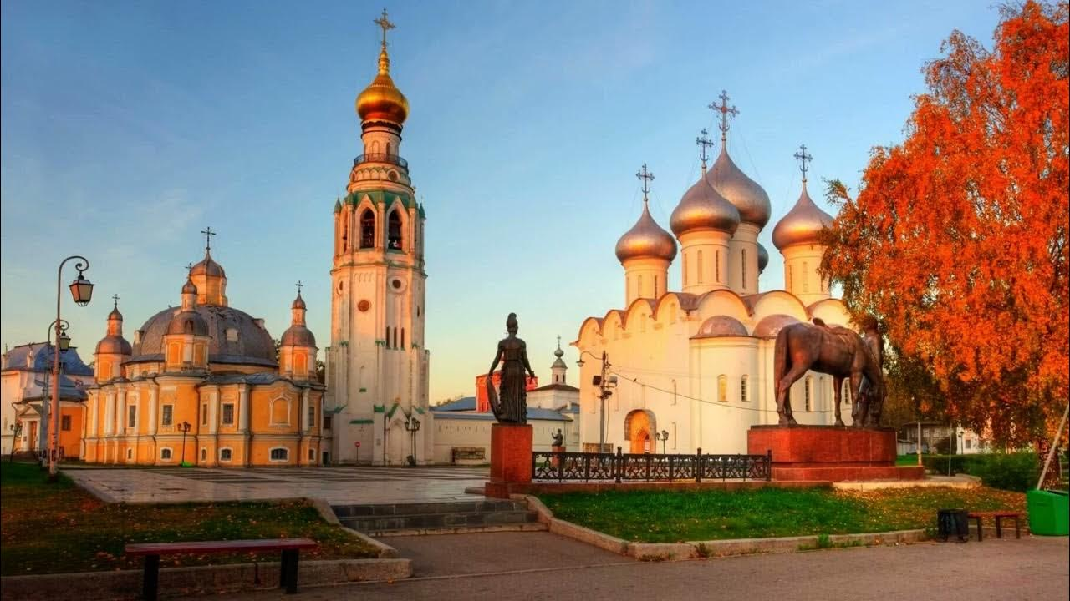
Практическое задание:
Определите, какие функции краеведения проявились в следующих ситуациях:
А. Ученик отправился в библиотеку, чтобы узнать об истории старинного здания в своём городе.
Б. Исследователь посетил архив и нашёл сведения о местных
исторических событиях.
В. Материалы краеведческой экспедиции легли в основу научной статьи.
Г. Школьники узнали на уроке о подвигах земляков в годы войны.
Д. Жители села вместе восстановили старый памятник архитектуры.

Slide 6
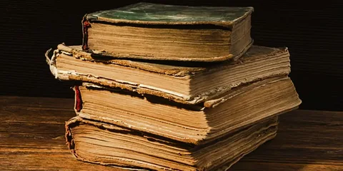

История развития краеведения в России
XVIII век
Начало становления- труды В. Н. Татищева,
М. В. Ломоносова, П. И. Рычкова, деятельность
Вольного экономического общества
XIX век
Создание Императорского Русского
географического общества и других научных
организаций.
После Великой Отечественной войны
краеведение становится массовым движением, в него включаются школьники и взрослые

Slide 7


Кто такие краеведы?
Краеведы - люди разных профессий, неравнодушные к прошлому и настоящему своей малой родины
Они:
работают в библиотеках, изучают краеведческую литературу;
посещают музеи и архивы;
собирают ценные материалы;
участвуют в исследовательских экспедициях
Задание: подумайте, какие краеведческие задачи выполняют библиотеки, музеи, архивы и школы.
Что общего и различного в их деятельности?

Slide 8

Некоторые известные вологодские краеведы
И. Слободской (XVI век). Составил Вологодский летописец по местным записям (с 1341 по 1684 год).
Л. Я. Вологдин (XVIII век). Автор «Летописи Велико-Устюжской» (написана в 1765 году).
А. А. Засецкий (XVIII век). Автор «Исторического и топографического известие о древности в России и частно о городе Вологде».
Н. И. Суворов (1816–1896). Основатель и редактор «Вологодских епархиальных ведомостей» (с 1864 года), активно изучал и описывал свой край.
С. А. Непеин (1870–1911). Краевед, писатель, педагог и священник. «Вологда прежде и теперь» (1906)- главная работа, в которой сохранились вологодские легенды и предания.

Slide 9

Некоторые вологодские краеведы XX-XXI века
М. А. Безнин-
серия альманахов «Старинные города Вологодской области»
А. В. Камкин - некоторые работы:
«Общественная жизнь северной деревни в XVIII веке» (1990); «Православная церковь на Севере России. Очерки истории до 1917 года» (1992); «Крестьянский мир на Русском Севере» (1995);
И. В. Спасенкова «Приходское храмопопечение в 1918-1930‑е гг.: пути и формы сохранения православной повседневности/традиции
(на материалах г. Вологды)».

Slide 10
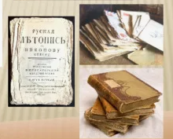
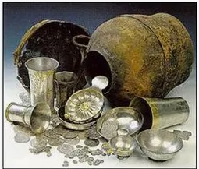
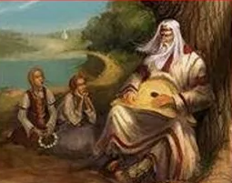
Источники краеведческой информации
Виды источников:
Письменные (рукописи, книги, газеты, письма).
Вещественные (археологические находки, исторические и архитектурные памятники, карты.
Устные (воспоминания очевидцев, фольклор).
Практическое задание:
Распределите по видам следующие источники:
монеты, орудия труда, письмо, интервью, поговорки, мост, предания, географическая карта, статья в газете.

Slide 11
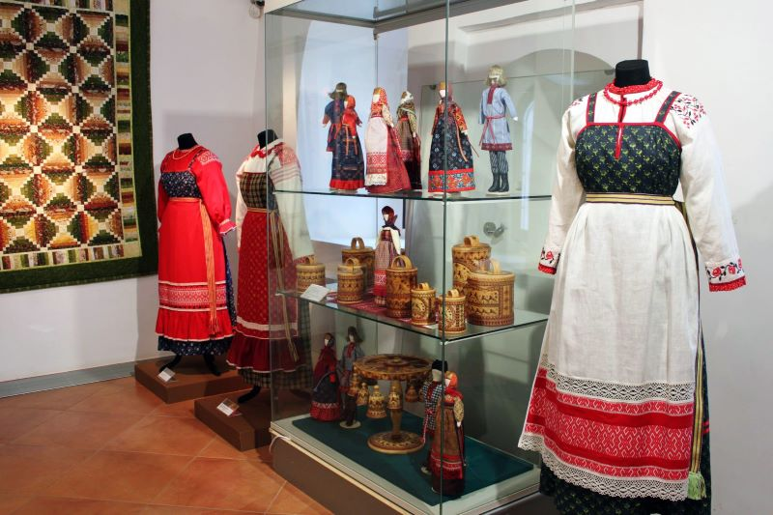
Значение краеведения
1. Помогает осваивать историческое и
культурное наследие;
2. Воспитывает уважение к прошлому;
3. Способствует патриотическому воспитанию;
4. Формирует чувство ответственности за судьбу региона;
5. Позволяет ощутить связь времён и осознать свою сопричастность к истории страны.

Slide 12
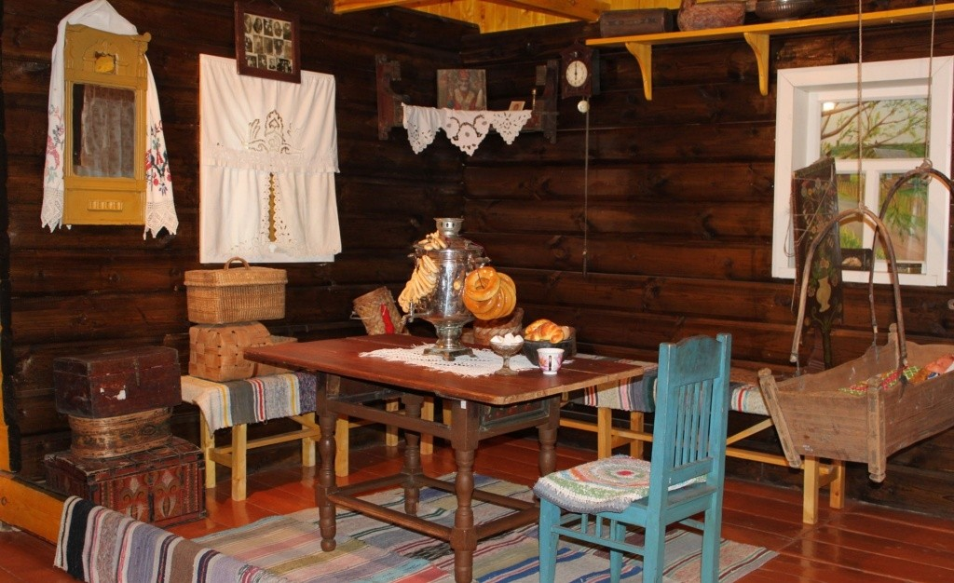
Роль изучения малой родины
Изучение истории родного края:
Помогает понять назначение и смысл историко-культурных объектов;
Приобщает к духовным ценностям;
Развивает самосознание и патриотизм;
Укрепляет связь поколений;
Способствует формированию общих ценностей и гармоничным отношениям в обществе.
Вопрос: какие культурные и исторические объекты есть в вашем регионе?
Какие из них вы посещали? Что хотели бы посетить и почему?

Slide 13
Домашнее задание:
Найдите информацию о краеведах и краеведческих организациях в Вологодской области.
2. Поработайте с высказыванием Д. С. Лихачёва: «Краеведение — не только наука, но и деятельность». Приведите 2–3 примера, иллюстрирующих эту мысль.
3. Вопросы для рефлексии:
- Что такое история?
- Что такое краеведение?
- Какую работу выполняют краеведы?
Как краеведение влияет на личность и общество?
Подтвердите слова Лихачёва конкретными примерами.

